Slide 1

电磁场原理
任课教师：熊 青
邮箱：qingxiong@cqu.edu.cn
助教：谭钰婷
邮箱：1755141438@qq.com

Slide 2
课程描述
本课程是工科电气工程类本科各专业的一门技术基础课，为电工基本理论的主要组成部分之一，电磁场理论是一名合格的电气工程师必须具备的知识结构中的有机组成部分。
本课程主要内容由静态场（静电场、恒定电场、恒定磁场）、时变电磁场、以及电磁波三部分构成。
培养学生能应用（电磁）场的观点和方法对电工领域中的电磁现象、电磁过程进行定性分析与判断的能力以及进行定量分析的基本技能，为今后解决工程实际问题打下坚实理论基础。

Slide 3

电磁场原理与电路原理的关系
电路原理从“路”的角度描述电磁现象
建立电路拓扑结构
电路原理的分析方法
采用集总参数模型：电阻 电容 电感
电路原理关心的物理量：电流，电压

Slide 4
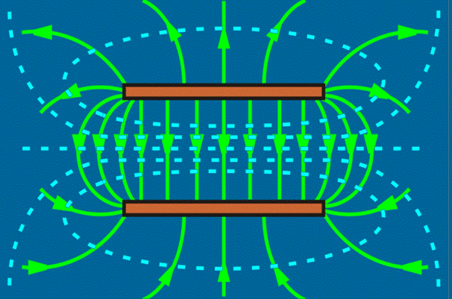
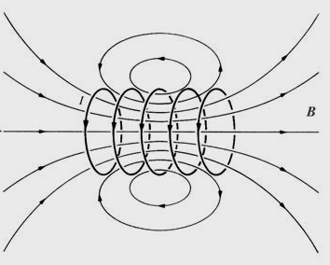
电磁场原理从“场”的角度描述电磁现象
平板电容器电场分布
螺线管磁场分布
电路原理
电磁场原理
分析问题的角度
宏观
微观
研究对象
电路中的电流电压分布
空间每一点电场磁场场量的分布

Slide 5



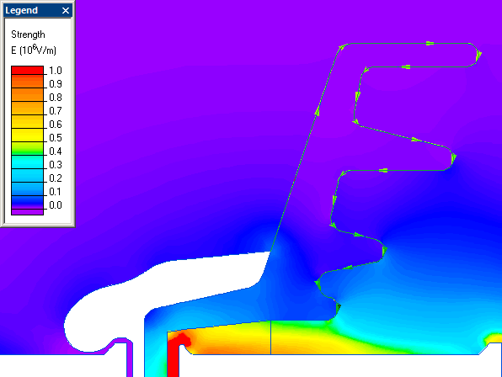
为何学习这么课程 ？
1. 培养理性思维与思考（场的角度）

Slide 6
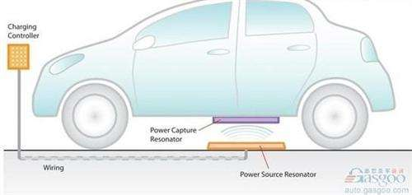
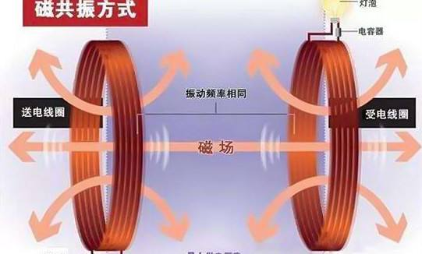
为何学习这么课程 ？
2. 真正理解（电气工程）电与磁现象
人造电能从何而来 ？（发电机）
电能如何传输 （导体的作用）?
电磁兼容，电磁波。。。

Slide 7
1785年，库仑定律
1820年，奥斯特发现电流的磁效应
1825年，安培力定律-两载流导线相互受力
1831年，法拉第电磁感应定律
1864年，麦克斯韦理论统一电磁关系
1888年，赫兹产生并接收电磁波

Slide 8
几点建议
良好的数学基础（微积分）；
针对具体问题，塑造物理图像；
课前预习 + 勤练题（课本+参考书）；
配合一本参考书，AI辅助（deepseek, GhatGpt）；
不适合临阵磨枪（突击复习）。

Slide 9
教材及参考书目
使用教材：汪泉弟 张淮清主编，《电磁场》，科学出版社2013.12
参考书目：
叶齐政、陈德智，《电磁场》，机械工业出版社，2019年
冯慈璋、马西奎，《工程电磁场导论》，高等教育出版社，2000年
Introduction to Electrodynamics(电动力学导论), David J. Griffiths, 世界图书出版社, 1999年(物理学经典英文教材)

Slide 10
考核及成绩评定方式
平时1次中期考试占30%，静电场之后统一考试；
平时作业成绩10%；
实验报告10%；
期末50分% 。

